Slide 1
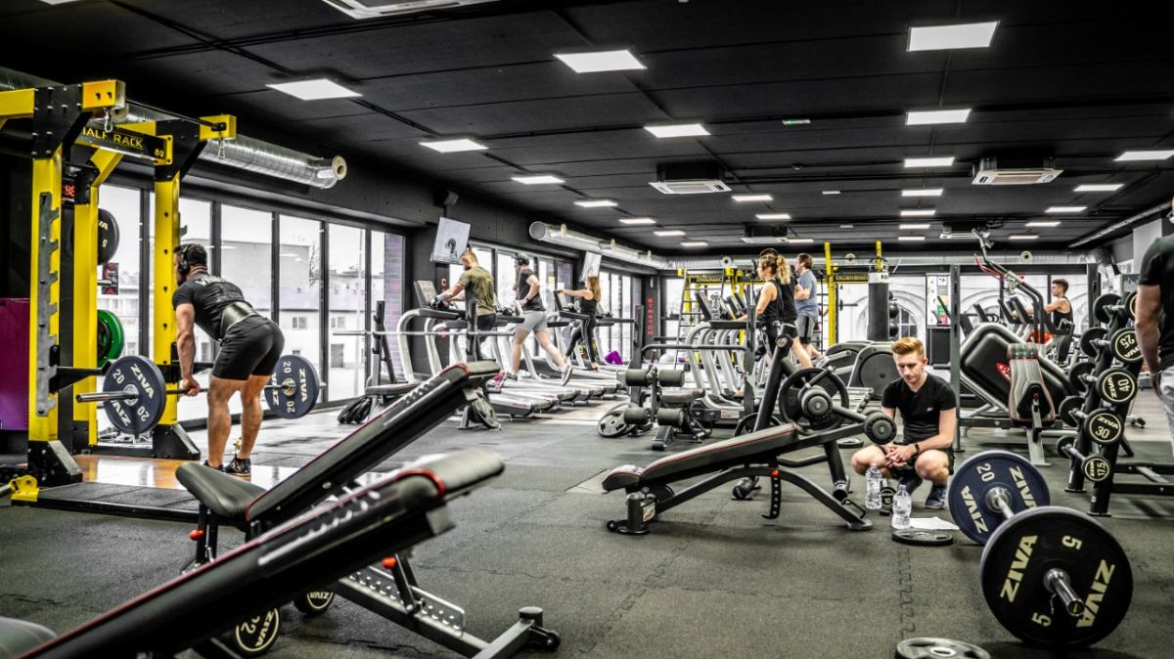
System zarządzania centrum sportowym
Szymon Grzyb, Ignacy Milewski

Slide 2

Dlaczego my?
Nasz system przenosi cię w nową erę dzięki kombinacji nowoczesnych i zaawansowanych rozwiązań. Innowacyjność i wygoda zarówno klientów jak i administracji stają się priorytetem. Zobacz, jak nowy system poprawi zadowolenie klientów oraz wyniki finansowe.

Slide 3

Co oferujemy?
Wejście i poruszanie się między strefami za pomocą kodu QR
Obsługa szafek za pomocą aplikacji
System monitorowania wyników
Spersonalizowane diety i plany treningowe
Funkcjonalności wspierające pracowników
Aplikacja systemowa oferująca:
zarządzanie karnetem
system powiadomień

Slide 4

Korzyści
Zmniejszenie problemu wolnych etatów
Zwiększona wygoda i efektywność
Lepsze zarządzanie zasobami
Zwiększona satysfakcja klienta

Slide 5
Dziękujemy za uwagę

